Slide 1

การขยายพันธุ์พืช
ชั้นมัธยมศึกษาปีที่ 3

Slide 2
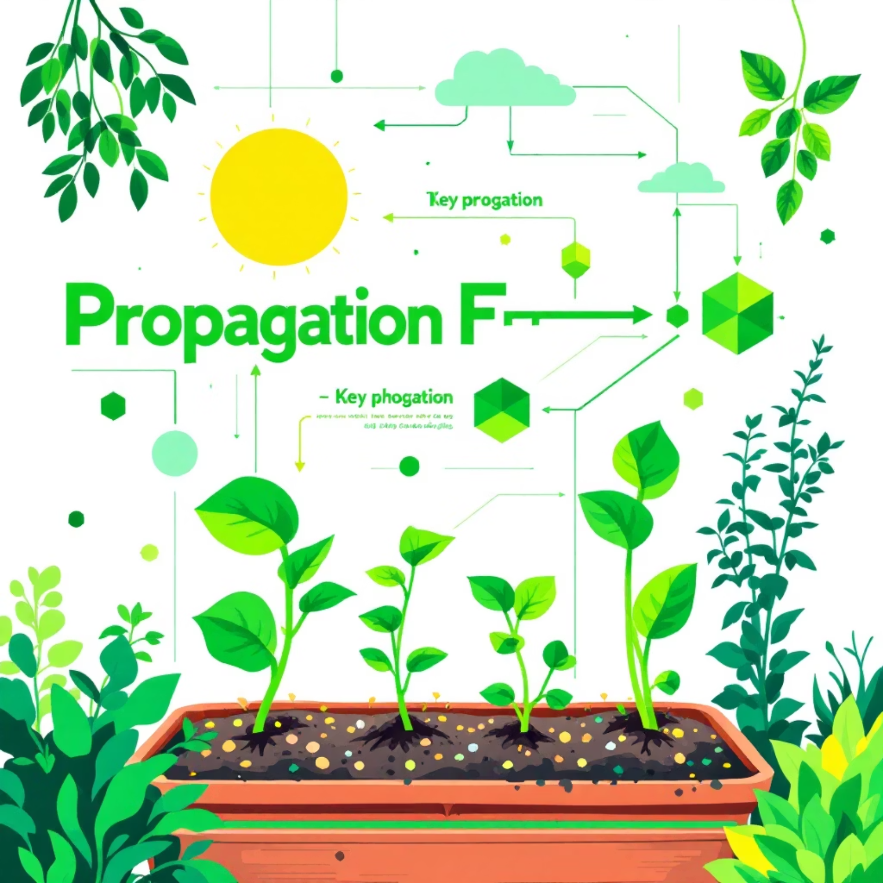
การขยายพันธุ์พืช คืออะไร?
การขยายพันธุ์พืชคือ กระบวนการสร้างต้นพืชใหม่จากต้นแม่ โดยใช้วิธีการต่าง ๆ ที่มีอยู่ในธรรมชาติหรือที่มนุษย์พัฒนาขึ้น
การขยายพันธุ์พืชแบ่งออกเป็น 2 แบบหลัก ได้แก่ การขยายพันธุ์แบบอาศัยเพศ และการขยายพันธุ์แบบไม่อาศัยเพศ
การเรียนรู้เรื่องนี้มีความสำคัญต่อการอนุรักษ์พันธุ์พืช การเกษตรสมัยใหม่ และความมั่นคงทางอาหาร

Slide 3
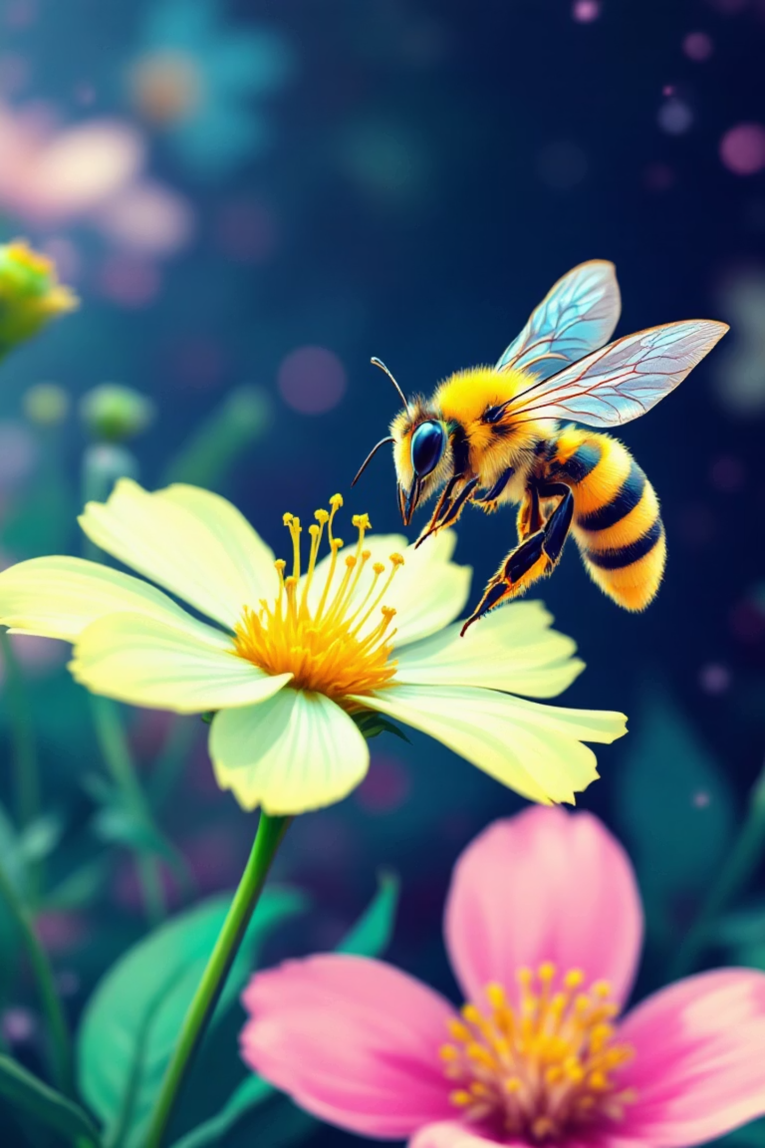

การขยายพันธุ์แบบอาศัยเพศ
กระบวนการ
ตัวอย่างพืช
เกิดจากการปฏิสนธิของเซลล์สืบพันธุ์เพศผู้และเพศเมีย ผ่านการถ่ายละอองเกสร
การผสมเกสรของพืชดอก เช่น มะลิ มะม่วง กุหลาบ และพืชผักสวนครัว
ผลลัพธ์
ผลิตเมล็ดที่มีความหลากหลายทางพันธุกรรม สามารถงอกเป็นต้นใหม่ได้

Slide 4
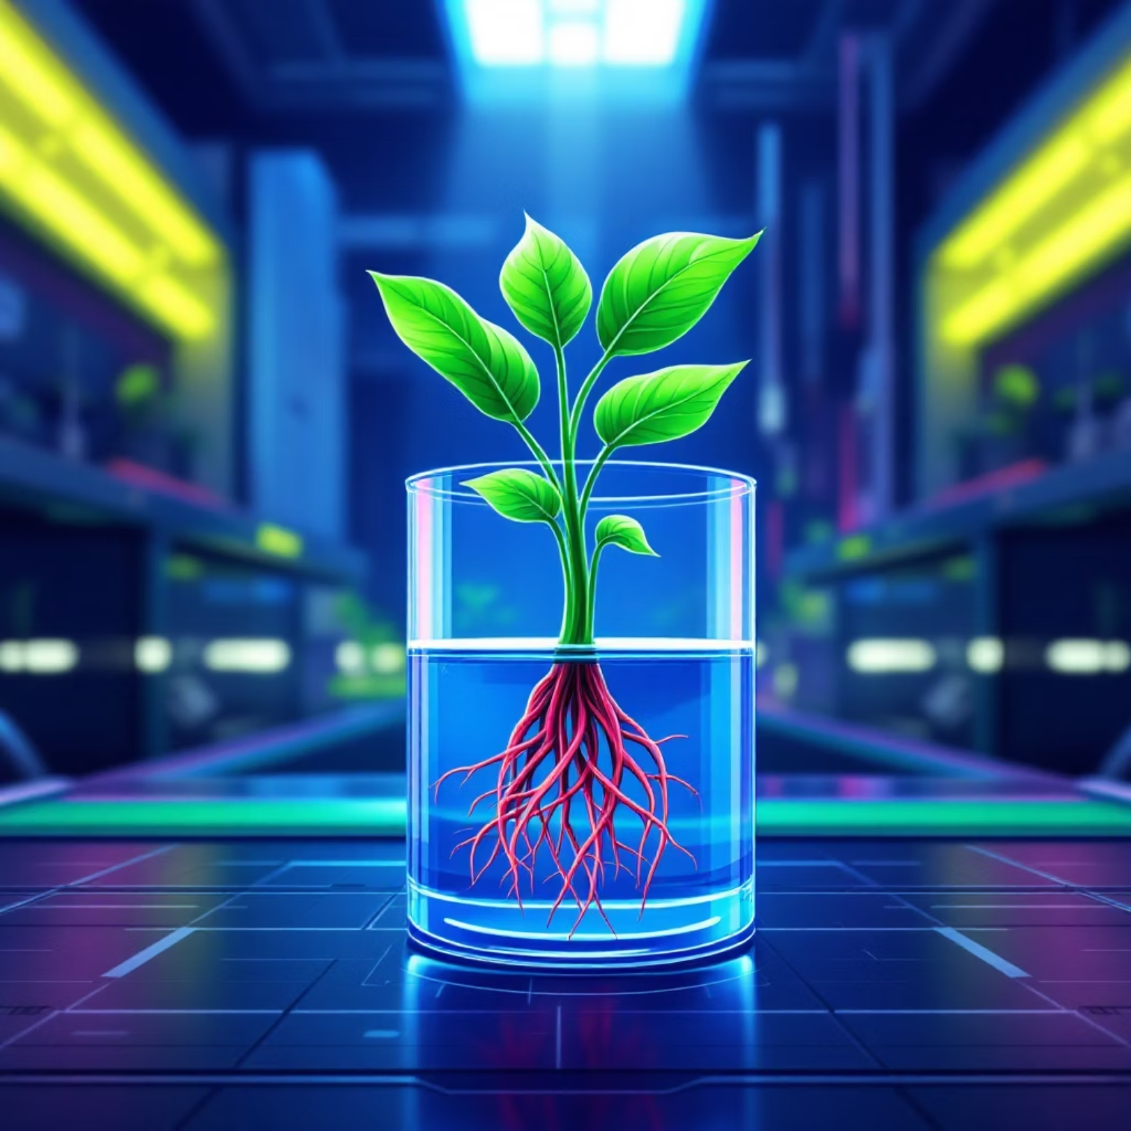

การขยายพันธุ์แบบไม่อาศัยเพศ
การขยายพันธุ์แบบไม่อาศัยเพศใช้ส่วนต่าง ๆ ของพืช เช่น ลำต้น ใบ ราก หรือหน่อ มาสร้างต้นใหม่โดยไม่ผ่านการปฏิสนธิ
วิธีการที่นิยม
การตอนกิ่ง
การตัดชำ
การติดตาต่อกิ่ง
การเพาะเลี้ยงเนื้อเยื่อ
ข้อดี: ได้ต้นใหม่ที่มีลักษณะเหมือนต้นแม่ทุกประการ รักษาคุณสมบัติพิเศษของพันธุ์ไว้ได้

Slide 5


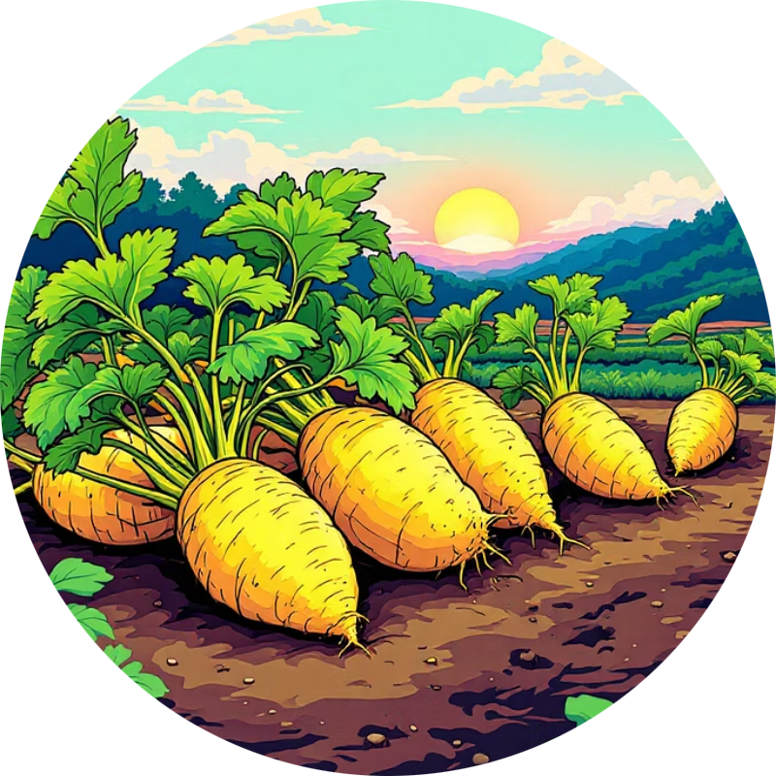

ตัวอย่างการขยายพันธุ์จากส่วนต่าง ๆ ของพืช
ลำต้นใต้ดิน
ใบ
ราก
หน่อ
ขมิ้น ขิง ข่า มันฝรั่ง - ใช้เหง้าหรือหัวที่สะสมอาหาร
กุหลาบหิน โคมญี่ปุ่น หูกวาง - ใบสามารถแตกรากเป็นต้นใหม่
มันสำปะหลัง หัวผักกาด มันเทศ - ใช้รากที่สะสมอาหาร
กล้วย กล้วยไม้แคทลียา ไผ่ - ใช้หน่อที่แตกออกจากต้นแม่

Slide 6

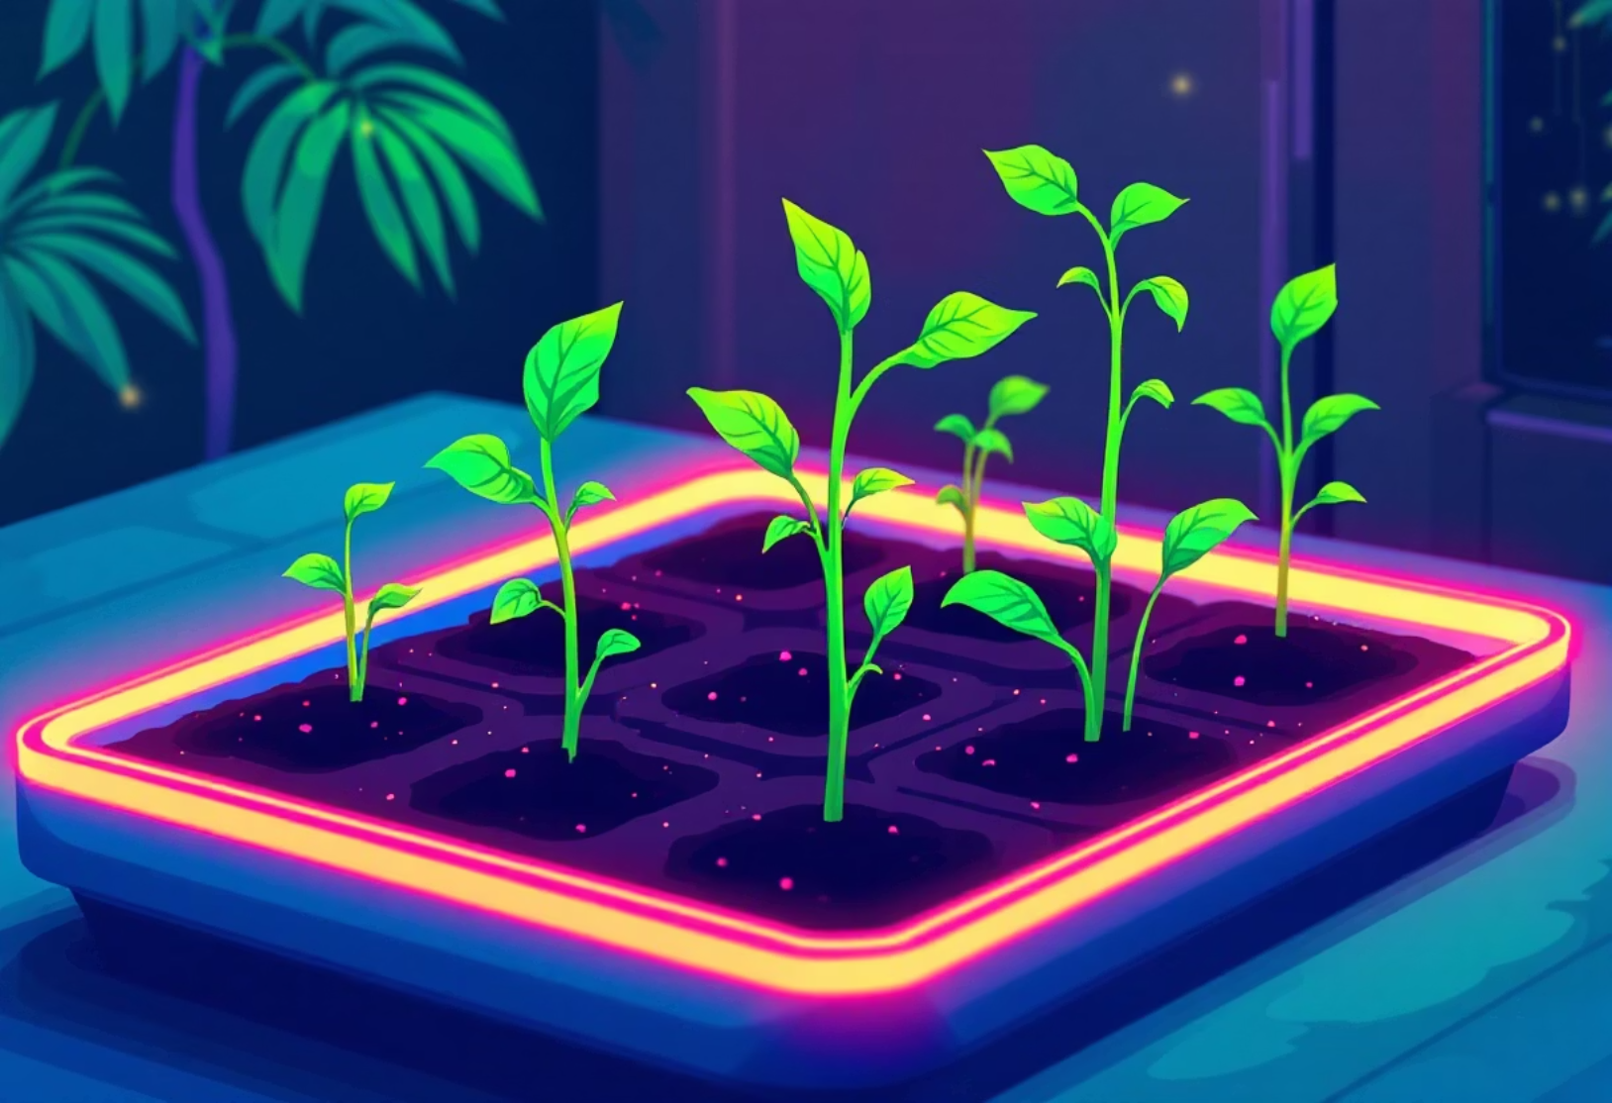
การตอนและการตัดชำ
1
2
การตอน (Air Layering)
การตัดชำ (Cutting)
ควั่นรอบกิ่งแล้วพอกด้วยดินหรือมอสให้รากงอก เหมาะสำหรับพืชที่ตัดชำยาก
ตัดกิ่ง ลำต้น หรือใบแล้วนำไปชำในวัสดุที่เหมาะสมจนแตกราก
มะม่วง ลิ้นจี่ ลำไย
พลูด่าง หญ้าแพรก
ชบา โมกมัน
มันเทศ เตยหอม

Slide 7
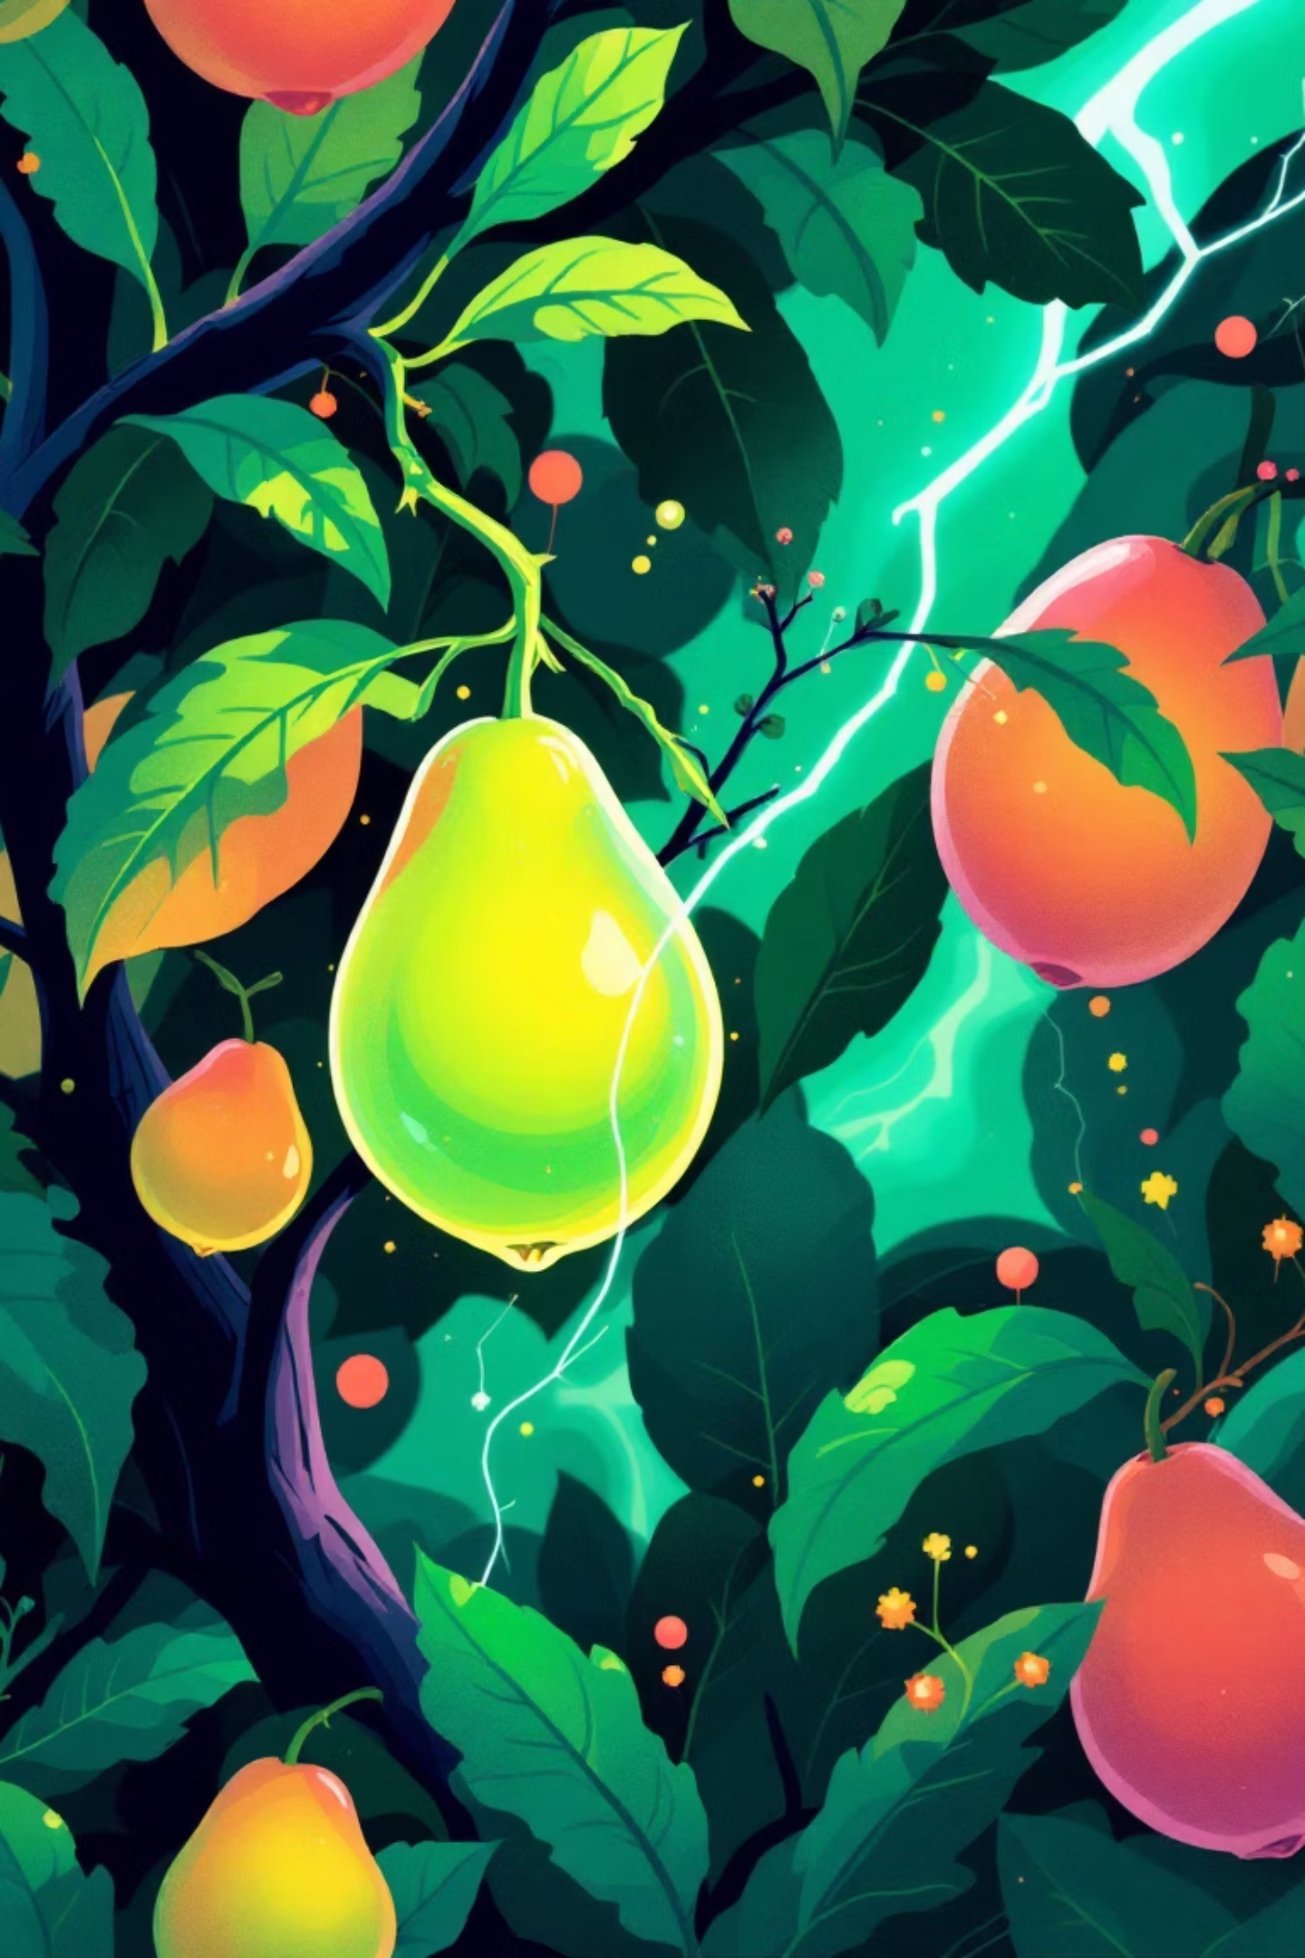



การติดตาต่อกิ่ง
การติดตา
นำแผ่นตาจากกิ่งพันธุ์ดีติดกับต้นตอที่มีรากแข็งแรง
การต่อตา
ต่อกิ่งที่มีมากกว่าหนึ่งตาบนต้นตอ ได้ต้นพืชที่แข็งแรง
การทาบกิ่ง
เชื่อมต้นพืชสองต้นให้เป็นเนื้อเดียวกัน รวมจุดเด่นของทั้งสองพันธุ์
วิธีการเหล่านี้ช่วยให้ได้ผลไม้ที่มีคุณภาพสูง ทนต่อโรค และให้ผลผลิตเร็วขึ้น เหมาะสำหรับไม้ผล ไม้ดอก และพืชเศรษฐกิจ

Slide 8

การเพาะเลี้ยงเนื้อเยื่อ
เทคโนโลยีชีวภาพสมัยใหม่
การเพาะเลี้ยงเนื้อเยื่อเป็นเทคนิคที่ใช้ ตาอ่อนหรือยอดอ่อน เลี้ยงในอาหารสังเคราะห์บนวุ้นภายใต้สภาพปลอดเชื้อ
ข้อดีเด่น
ได้ต้นใหม่จำนวนมากในเวลาสั้น
ปลอดโรคและแมลง
รักษาพันธุ์พืชหายากได้
ผลิตได้ตลอดปี
ใช้กับพืชเศรษฐกิจ เช่น กล้วยไม้ กล้วยไข่ มันสำปะหลัง และไม้ผลชั้นดี เป็นอุตสาหกรรมที่สร้างรายได้มหาศาลให้ประเทศ

Slide 9

ความสำคัญของการขยายพันธุ์พืช
อนุรักษ์พันธุ์พืช
เพิ่มผลผลิตการเกษตร
พัฒนาพันธุ์พืชใหม่
ช่วยรักษาพันธุ์พืชที่หายากและใกล้สูญพันธุ์ให้คงอยู่สืบไป รวมถึงพืชพื้นเมืองที่มีคุณค่าทางวัฒนธรรม
เพิ่มปริมาณและคุณภาพของพืชเศรษฐกิจ สร้างความมั่นคงทางอาหารและรายได้ให้เกษตรกร
สนับสนุนการสร้างพันธุ์พืชที่ต้านทานโรค ทนแล้ง และเหมาะสมกับสภาพภูมิอากาศที่เปลี่ยนแปลง

Slide 10
สรุปและแรงบันดาลใจ
"การขยายพันธุ์พืชเป็นพื้นฐานสำคัญของชีวิตและเกษตรกรรม เป็นศาสตร์ที่ผสมผสานระหว่างความรู้และศิลปะของการดูแลชีวิต"
01
02
เรียนรู้และเข้าใจ
ฝึกปฏิบัติ
ทำความเข้าใจวิธีการขยายพันธุ์พืชแต่ละประเภท
ทดลองขยายพันธุ์พืชด้วยตนเองในชีวิตประจำวัน
03
04
สังเกตและบันทึก
ประยุกต์ใช้
สังเกตการเจริญเติบโตและบันทึกผลการทดลอง
นำความรู้ไปใช้เพื่ออนาคตที่ยั่งยืนของพืชและมนุษย์
เชิญชวนนักเรียนทุกคนร่วมเป็นส่วนหนึ่งในการอนุรักษ์และพัฒนาพืชเพื่อโลกที่สวยงามและยั่งยืน 🌱

